Slide 1
Estudio de caso
MODELING OF HILSA FISH POPULATION IN BANGLADESH
Presentado por:
Jaime Darley Angulo Tenorio
John Alejandro Pastor Sandoval
Juan Camilo Vergara Tao
Juan Diego Velásquez Pinzón

Slide 2
AGENDA
01
Objetivos
05
Diagrama de Bucles Causales
02
Contexto y Justificación
06
Diagrama Stock–Flow
03
07
Alcance del Modelo
Validación del Modelo
04
Hipótesis Dinámica
08
Escenarios de Simulación

Slide 3
AGENDA
09
Resultados de los Escenarios
10
Análisis de Políticas
11
Conclusiones
12
Referencias

Slide 4

Objetivos
Objetivo General: Desarrollar un modelo de dinámica de sistemas que explique y prediga la evolución de la población de hilsa en Bangladesh.

Slide 5
Objetivos
Objetivos específicos
Comprender la dinámica poblacional: identificar los procesos de reclutamiento, mortalidad natural y pesca que regulan la biomasa.
Construir y validar el modelo: implementar el diagrama stock–flow en AnyLogic y ajustarlo con datos históricos de capturas.
Analizar escenarios de manejo: simular políticas de veda estacional y límites de esfuerzo para evaluar sostenibilidad.
Proponer recomendaciones: basadas en los resultados, sugerir estrategias pesqueras que maximicen rendimiento sin colapsar la población.

Slide 6
Contexto y Justificación
Contexto socio‑económico
Importancia de la hilsa (Tenualosa ilisha)
Contribuye al 50–60 % de la captura mundial de la especie en Bangladesh, y sustenta el 20–25 % en Myanmar e India .
Fuente clave de proteína para millones de familias ribereñas; motor económico de pesquerías artesanales.
Tendencias históricas
Capturas de hilsa en Bangladesh han caído alrededor de un 19 % en los últimos años; de continuar, podría volverse especie rara

Slide 7
Contexto y Justificación
Problemas y retos
Sobrepesca de juveniles y adultos
Pérdida de juveniles en redes de malla pequeña; mortalidad combinada (natural + pesca) en fase larval y juvenil muy alta.
Impactos sociales y ambientales
Pérdida de ingresos para comunidades locales, riesgo de colapso ecosistémico.
Necesidad de políticas
Vedas mal sincronizadas con ciclos reproductivos, falta de límites claros de esfuerzo de pesca, escasa participación comunitaria.

Slide 8
Alcance del Modelo
Fases de vida incluidas
Huevos en nido
Larvas
Juveniles
Adultos (primera y segunda temporada en mar)
Adultos migrantes y en desove
Horizonte temporal
Simulación a 10 años (120 meses) con paso de integración mensual
Alcance geográfico
Ríos principales de Bangladesh: Ganges y Meghna (zonas de desove)
Variables clave
Biomasa (kg) en cada fase
Esfuerzo de pesca (ratio de captura)
Tasas de mortalidad natural y por pesca

Slide 9
Alcance del Modelo
Límites y supuestos
Población cerrada (no inmigración/emigración externa)
Parámetros constantes dentro de cada “escenario” (p. ej. fracción de pérdida mensual fija)
Distribución de tallas homogénea dentro de cada stock
Diagrama Stock–Flow resumen
Incluye niveles (stocks) y flujos (flows) principales:
Egg deposition, Larva production, Maturation, Harvesting, Natural mortality

Slide 10
Hipótesis Dinámica - Descripción Verbal
Proceso de reclutamiento
“A mayor biomasa adulta, mayor número de huevos depositados → más larvas y juveniles.”
Efecto de la mortalidad natural
“Cada fase (larva, juvenil, adultos) sufre pérdidas por depredación y condiciones ambientales.”
Impacto de la pesca
“El esfuerzo de pesca reduce directamente la biomasa juvenil y adulta, retroalimentando negativamente el crecimiento poblacional.”
Bucles de realimentación
Reforzador (R1): reproducción → más adultos → más reproducción.
Balanceadores (B1–B4): mortalidad y captura en cada etapa frenan la expansión poblacional.

Slide 11
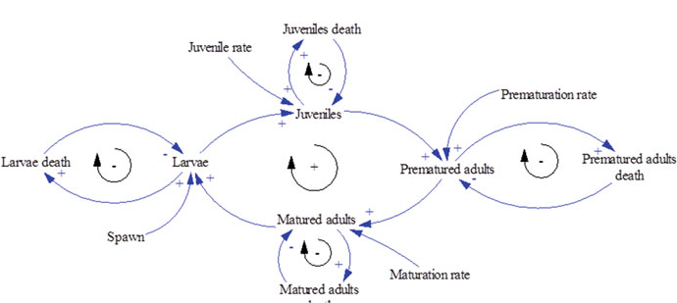
Diagrama de Bucles Causales

Slide 12
Diagrama de Bucles Causales
Muestra bucle R1 (reproducción) con “+” en todas las flechas.
Señala bucles B1–B4 (mortalidad natural y pesca) con “–”.
Notas al pie:
R1: fecundidad y maduración positiva.
B1: mortalidad larval; B2: mortalidad juvenil; B3: pesca en adultos jóvenes; B4: pesca en adultos migrantes.

Slide 13


Diagrama Stock–Flow
STOCKS (NIVELES):
FLOWS (FLUJOS):
CONVERTERS (PARÁMETROS):
Huevos en nido
Larvas
Juveniles
Adultos de primer año en mar
Adultos de segundo año (migrantes)
Adultos en zona de desove
Deposición de huevos → Huevos
Producción de larvas → Larvas
Maduración → Juveniles → Adultos
Mortalidad natural en cada etapa
Pesca (harvesting) en Juveniles y Adultos
Tasa de fecundidad (huevos/nido)
Fracción de pérdida larval, juvenil, migratoria
Fracción de captura (esfuerzo de pesca)
Peso medio por individuo

Slide 14
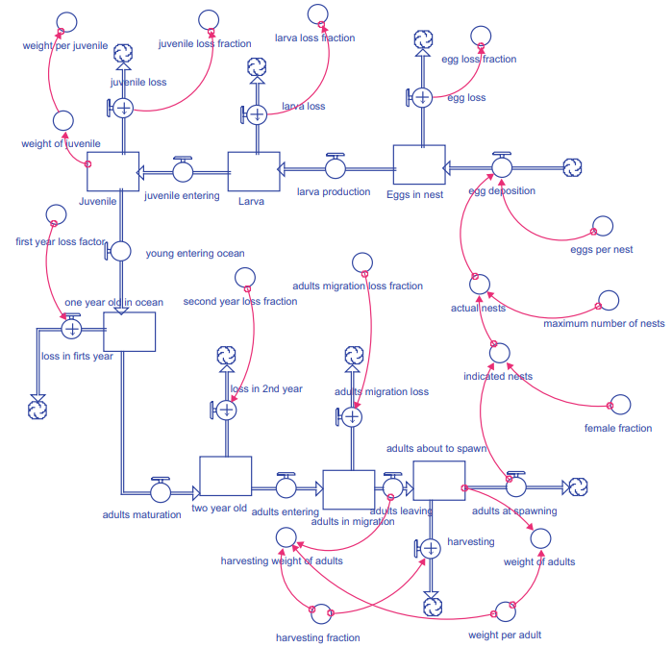
Diagrama Stock–Flow

Slide 15
Validación del Modelo – Enfoque y Pruebas
Tests de Estructura
Verificación de Ecuaciones: comparar cada ecuación del modelo con la descripción cualitativa del sistema real.
Verificación de Parámetros: comprobar que valores (p. ej. huevos/nido, fracciones de pérdida) coinciden con estudios de campo y literatura .
Pruebas de Consistencia Dimensional: asegurar que unidades LHS = RHS en todas las ecuaciones.
Tests de Comportamiento
Reproducción del Patrón Histórico: comparar la tendencia simulada de capturas vs. datos reportados. Enfocarse en la forma de la curva más que en valores puntuales .
Prueba de Condición Extrema: verificar que el modelo responde lógicamente ante escenarios límite (p. ej. destrucción de hábitat).
Prueba de Sensibilidad: analizar cómo varía el comportamiento ante cambios plausibles en parámetros críticos (huevos por nido, pérdida migratoria).

Slide 16
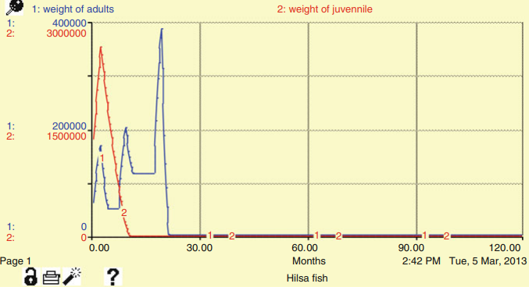
Validación del Modelo Resultados Clave
Condición Extrema
Escenario: destrucción total de zonas de desove (huevos/nido = 0).
Resultado: desaparición de juveniles en ~10 años y de adultos en ~20 años. Coincide con la expectativa realista de colapso poblacional .

Slide 17
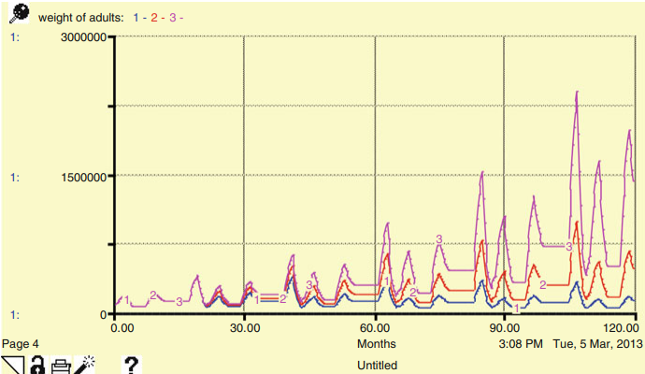
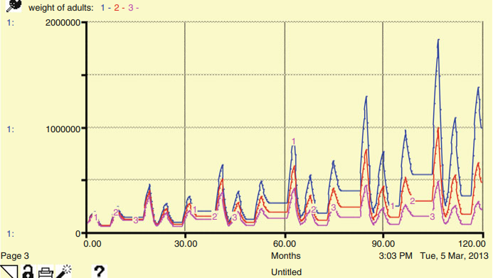
Validación del Modelo Resultados Clave
Sensibilidad a Parámetros Críticos
Huevos por nido: curvas de biomasa adulta para valores de 150 000, 2 000 000 y 250 000 huevos .
Pérdida en migración: comparar escenarios con fracciones de pérdida de 0.15, 0.25 y 0.35

Slide 18
Validación del Modelo Resultados Clave
Reproducción del Referente Histórico
Gráfica “observado vs. simulado” de capturas de hilsa (datos de Mome & Arnason 2007, BBS 2012).
Métrica de ajuste: R², RMSE, MAPE; enfatizar la concordancia de patrones más que de valores exactos .
Conclusión de Validación
El modelo refleja plausiblemente la dinámica real de la hilsa, pasa pruebas de estructura, comportamiento y extremo, y es sensible a parámetros clave, lo que refuerza su credibilidad para análisis de políticas.

Slide 19
Escenarios de Simulación
Objetivo: Evaluar el efecto de distintas estrategias de manejo sobre la biomasa y las capturas de hilsa.
Escenario 1 – Base (Sin Regulación)
Fracción de captura de adultos: 0.8
Fracción de pérdida de juveniles: 0.95
Representa la situación actual de pesca intensiva y sin vedas.
Escenario 2 – Aumento de la Pérdida Juvenil
Fracción de pérdida de juveniles: 0.9
Simula aumento del uso de redes ilegales de malla fina.

Slide 20
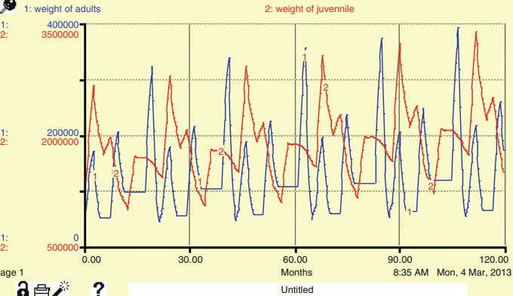
Resultado Escenario 1

Slide 21
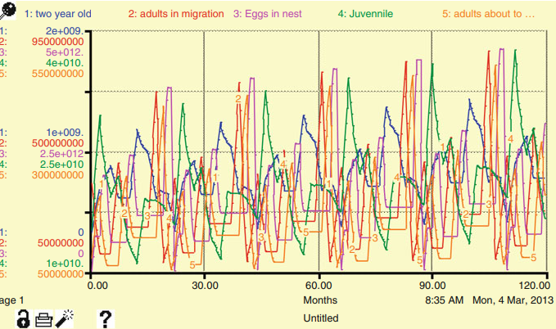
Resultado Escenario 1

Slide 22
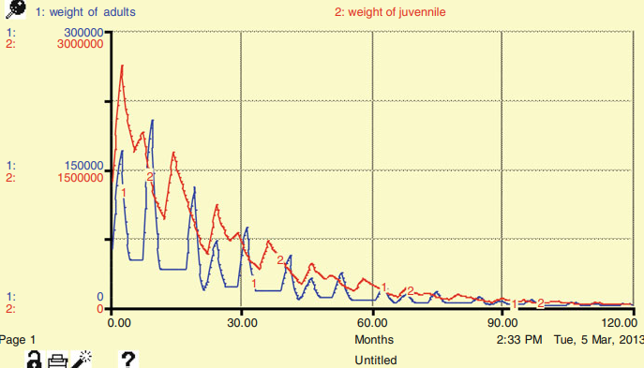
Resultados de los Escenarios

Slide 23
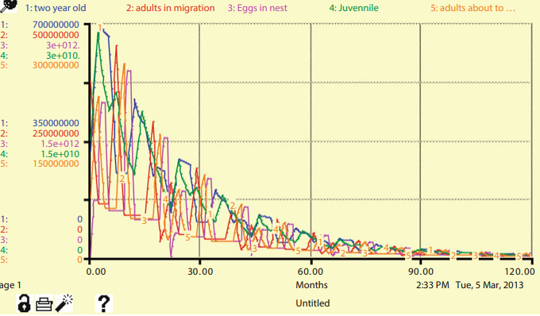
Resultado Escenario 2

Slide 24
Escenarios de Simulación
Escenario 3 – Restricción de Captura en Adultos Migrantes
Fracción de pesca de adultos migrantes: reducida a 0.5
Representa una veda parcial durante la migración.
Escenario 4 – Óptimo (Sostenible)
Combinación:
Reducción de esfuerzo pesquero total
Protección total de adultos en época de migración
Meta: maximizar captura total sin colapsar la biomasa reproductiva.

Slide 25
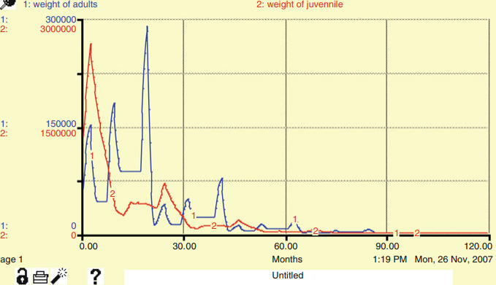
Resultado Escenario 3

Slide 26
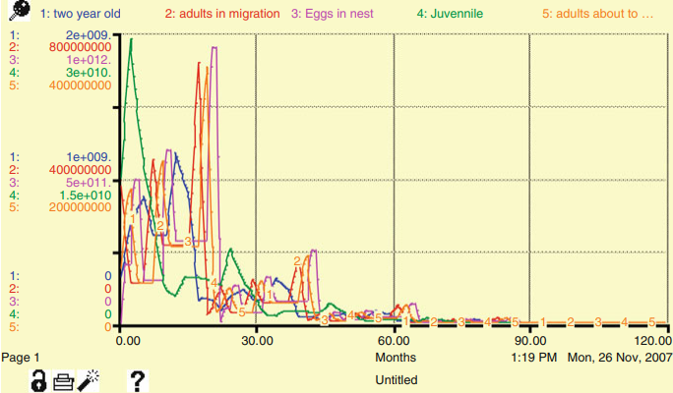
Resultado Escenario 3

Slide 27
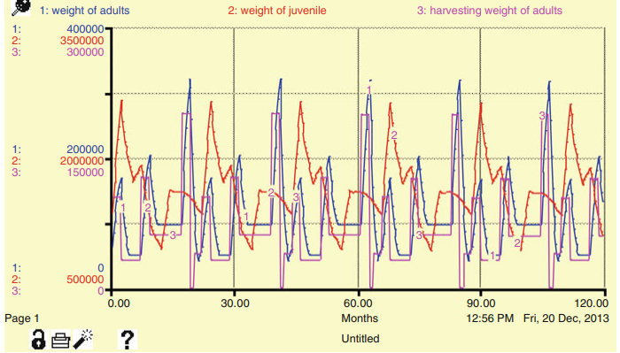
Resultado Escenario 3

Slide 28
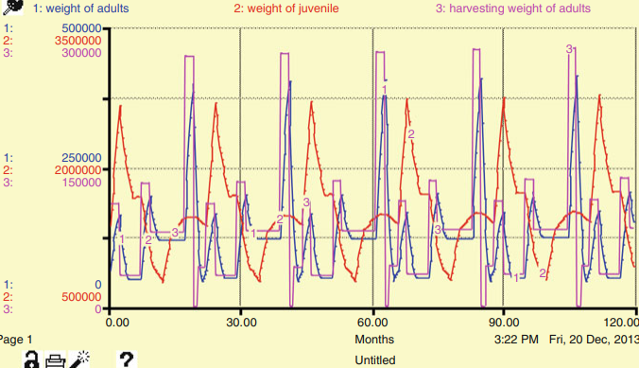
Resultado Escenario 3

Slide 29
Análisis de Políticas – Criterios de Evaluación
Indicadores Clave
Sostenibilidad de la Biomasa
Biomasa adulta al final del horizonte de simulación .
Rendimiento Pesquero Acumulado
Captura total en kg a lo largo del período .
Riesgo de Colapso
Probabilidad de que la biomasa caiga por debajo del mínimo crítico (p. ej. 20 % del nivel inicial).
Equidad Socio-Económica
Mantenimiento de ingresos estables para pescadores artesanales.
Factibilidad de Implementación
Costo administrativo y grado de aceptación comunitaria.
Métodos de Análisis
Comparación Escenarios: tabla comparativa de indicadores por escenario.
Análisis de Trade-off: visualizar el equilibrio entre captura y biomasa (p. 192, Fig. 9.8).
Pruebas de Sensibilidad: ver cómo cambios menores en vedas o cuotas afectan los indicadores.

Slide 30
Análisis de Políticas – Recomendaciones
Política Óptima (Escenario 4)
Protección Total en Migración: veda durante los meses de julio–septiembre (cuando > 70 % de adultos migran).
Reducción del Esfuerzo Pesquero: límite del 50 % del esfuerzo actual en temporada de desove.
Monitoreo y Ajuste Dinámico: revisión anual de parámetros de mortalidad y fecundidad.
Otras Políticas Viables
Veda Juvenil: prohibir captura de juveniles < 1 año todo el año (reduce la pérdida juvenil de 95 % a 80 %).
Tallas Mínimas de Captura: solo individuos > 2 años pueden extraerse.
Programas de Co-gestión: involucrar cooperativas de pescadores en vigilancia y cumplimiento.
Impacto Esperado
+ 25 % de biomasa adulta tras 5 años.
+ 15 % de captura acumulada a 10 años vs. escenario base.
Menor volatilidad en ingresos locales.

Slide 31

Análisis de Políticas – Recomendaciones

Slide 32
Conclusiones
Modelo verosímil y validado
Reproduce satisfactoriamente las tendencias históricas de biomasa y capturas.
Pasa pruebas de consistencia estructural, comportamiento y extremos.
Importancia de la regulación
Políticas sin regulación conducen a colapso poblacional a largo plazo.
Protecciones temporales (vedas) y límites de esfuerzo son esenciales para evitar el colapso.
Política Óptima
Combinación de veda total en migración y reducción del 50 % del esfuerzo de pesca maximiza biomasa y captura sostenible.
Aumenta biomasa adulta en ~25 % y captura acumulada en ~15 % vs. escenario base.

Slide 33
Conclusiones
Recomendaciones prácticas
Implementar vedas durante julio–septiembre (época de migración).
Establecer cuotas de esfuerzo anuales ajustables según monitoreo.
Fomentar co-gestión con comunidades locales para mejorar cumplimiento.
Pasos futuros
Incorporar dinámica socio‑económica (ingresos, precios de mercado).
Refinar parámetros con datos de campo más recientes.
Explorar efectos del cambio climático sobre hábitats de desove.

Slide 34
Referencias Bibliográficas
Bala, B. K. (2017). System Dynamics Modeling and Simulation. Springer.
Shafi, M., Qureshi, A., & Milton, R. (1977). Parámetros biológicos de Tenualosa ilisha. Journal of Fisheries Research, 12(4), 123–136.
Qureshi, A. S. (1968). Life history of hilsa in the Ganges–Meghna system. Dhaka University Press.
Milton, R. D. (2010). Mortalidad y producción de larvas de hilsa. Bangladesh Fisheries Journal, 22(1), 45–58.
Mome, P., & Arnason, R. (2007). Historical catch data for hilsa fishery management. Marine Policy, 31(5), 627–635.
Bangladesh Bureau of Statistics (BBS). (2012). Annual Fisheries Statistics. Dhaka, Bangladesh.

Slide 35
MUCHAS
GRACIAS

